Slide 1
無衝突磁気リコネクション中で Slow shock は本当に形成されるのか？ - 温度異方性と Slow shock 形成条件から -
東森 一晃
星野研 修士２年

Slide 2
概要.
イントロダクション.
磁気圏尾部での磁気リコネクション.
無衝突磁気リコネクション中での Slow shock 形成の有無を議論することがなぜ重要なのか.
磁気圏尾部での運動論（特にion）の重要性.
本研究の目的と位置づけ.
温度異方性と Slow shock 形成条件.
１次元の温度異方性 Rankine-Hugoniot 条件から.
手法について.
数値実験手法 ~ Hybrid simulation ~.
磁気リコネクションの数値実験の結果から.
まとめと今後.

Slide 3
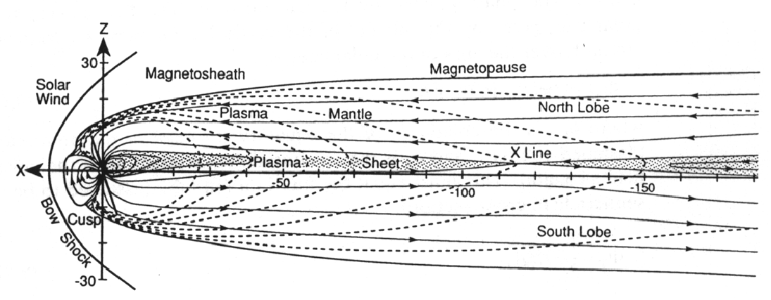
イントロダクション
地球磁気圏尾部では、リコネクションによってLobe の磁場のエネルギーはプラズマの熱エネルギーと運動エネルギーに効率的に変換される
c.f.) BLobe ~ 10 nT, TLobe ~ 10 eV
Bsheet ~ 1 nT, Tsheet ~ keV
[e.g., Baumjohann and Treumann, 1997, and Birn and Priest, 2007]

Slide 4
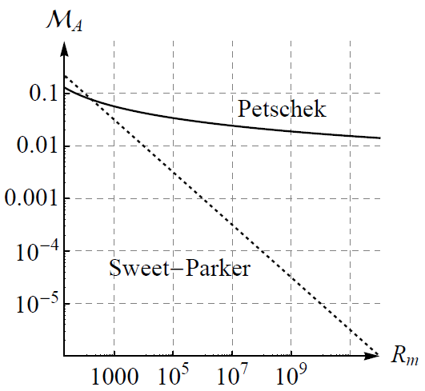
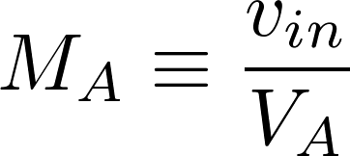
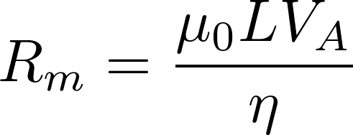
エネルギー変換率
: Reconnection rate
: Magnetic Reynolds number
(i)
Sweet-Parker
(iii)
(ii)
(I)
Petschek
(III)
(II)
[e.g., Sweet, 1958, Parker, 1963, Petschek, 1964]

Slide 5
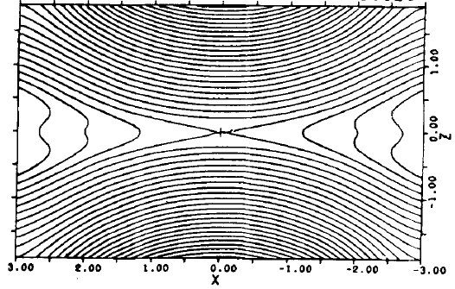
地球磁気圏尾部で起こる磁気リコネクションで Slow shock を考えることがなぜ重要なのか？
Slow shock を介した効率的な磁場からプラズマへのエネルギー輸送. 磁気圏尾部だと数分(e.g., PSBL ion-beam の観測[Grigonenko, et al 2008] ).
実際に磁気圏尾部で Slow shock が観測されている. @ ISEE, Geotail [e.g., Feldman, et al 1985, Saito, et al, 1995].
MHD シミュレーションでも Slow shock の形成が確認されている[e.g., Sato and Hayashi, 1979, Scholar, 1989].
[Sato and Hayashi, 1979]

Slide 6
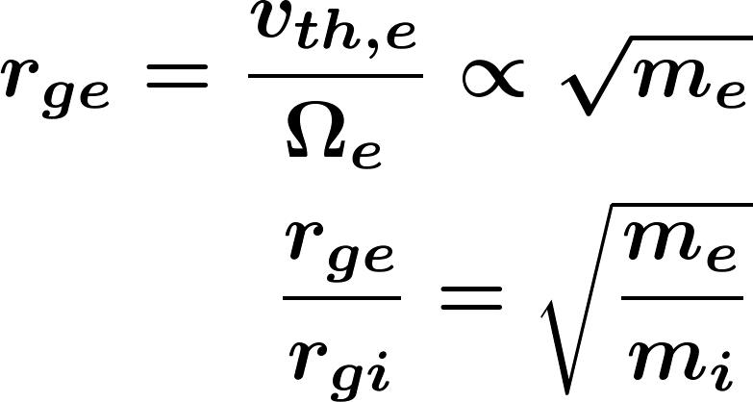
プラズマの粒子性を考慮した数値実験によって、リコネクション中で Slow shock が形成するか否かについては未だコンセンサスが得られていない[e.g., Fujimoto and Nakamura, 1994, Krauss-Varban and Omidi, 1995, Lin and Swift, 1996,Nakamura, et al, 1997, Lottermoser, et al, 1998]
粒子性がなぜ重要になってくるか
Lobe での電子とイオンの温度はどちらも ~10 eV 程度. ⇒ 電子はイオンスケールでは磁力線に巻きついて（凍結して）おり、イオンスケールで見れば流体の仮定が成立.
一方、イオンのジャイロ半径は、電流シート付近で 0.5 RE 程度(@ E=1keV, B=1nT)
観測された Slow shock では、加熱を担っているのはほぼイオン[e.g, Saito et al, 1995].
ion
electron

Slide 7
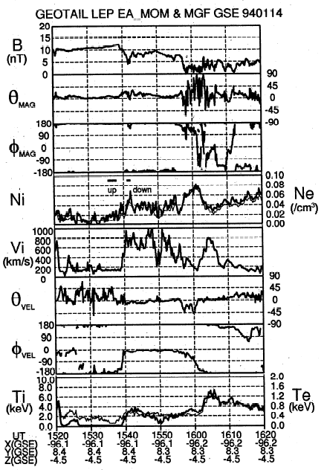
リコネクション中でのイオンの運動論的効果として重要な例
～リコネクション境界層でのイオンの温度異方性～
Geotail によって観測された Slow shock
North Lobe
X point
Shock front
Sun-ward
Tail-ward
South Lobe
GSE＝（-９６.１, ８.３, ４.５ ）
[Saito, et al, 1995 and Hoshino, et al., 2000]

Slide 8
本研究の目的と位置づけ.
イオンの運動論的な効果を取り入れ、電磁場との相互作用がある Self-consistent な系で、磁気リコネクション境界層に沿った Slow shock 形成の有無を議論する. (ion スケールとMHDスケールの壁を、Reconnection での Slow shock 形成という切り口でもって壊したい.)
特に、リコネクション境界層に沿ったイオンの温度異方性と Slow shock の形成について議論しているところが本研究の特色.
粒子的効果を取り入れた上で Slow shock を確証づけられれば、よりミクロな加熱プロセスについて理解が進む.

Slide 9
イントロダクション.
磁気圏尾部での磁気リコネクション.
無衝突磁気リコネクション中での Slow shock 形成の有無を議論することがなぜ重要なのか.
本研究の目的と位置づけ.
温度異方性と Slow shock 形成条件.
温度異方性 Rankine-Hugoniot 条件から.
手法について.
数値実験手法 ~ Hybrid simulation ~.
磁気リコネクションの数値実験の結果から.
まとめと今後.

Slide 10
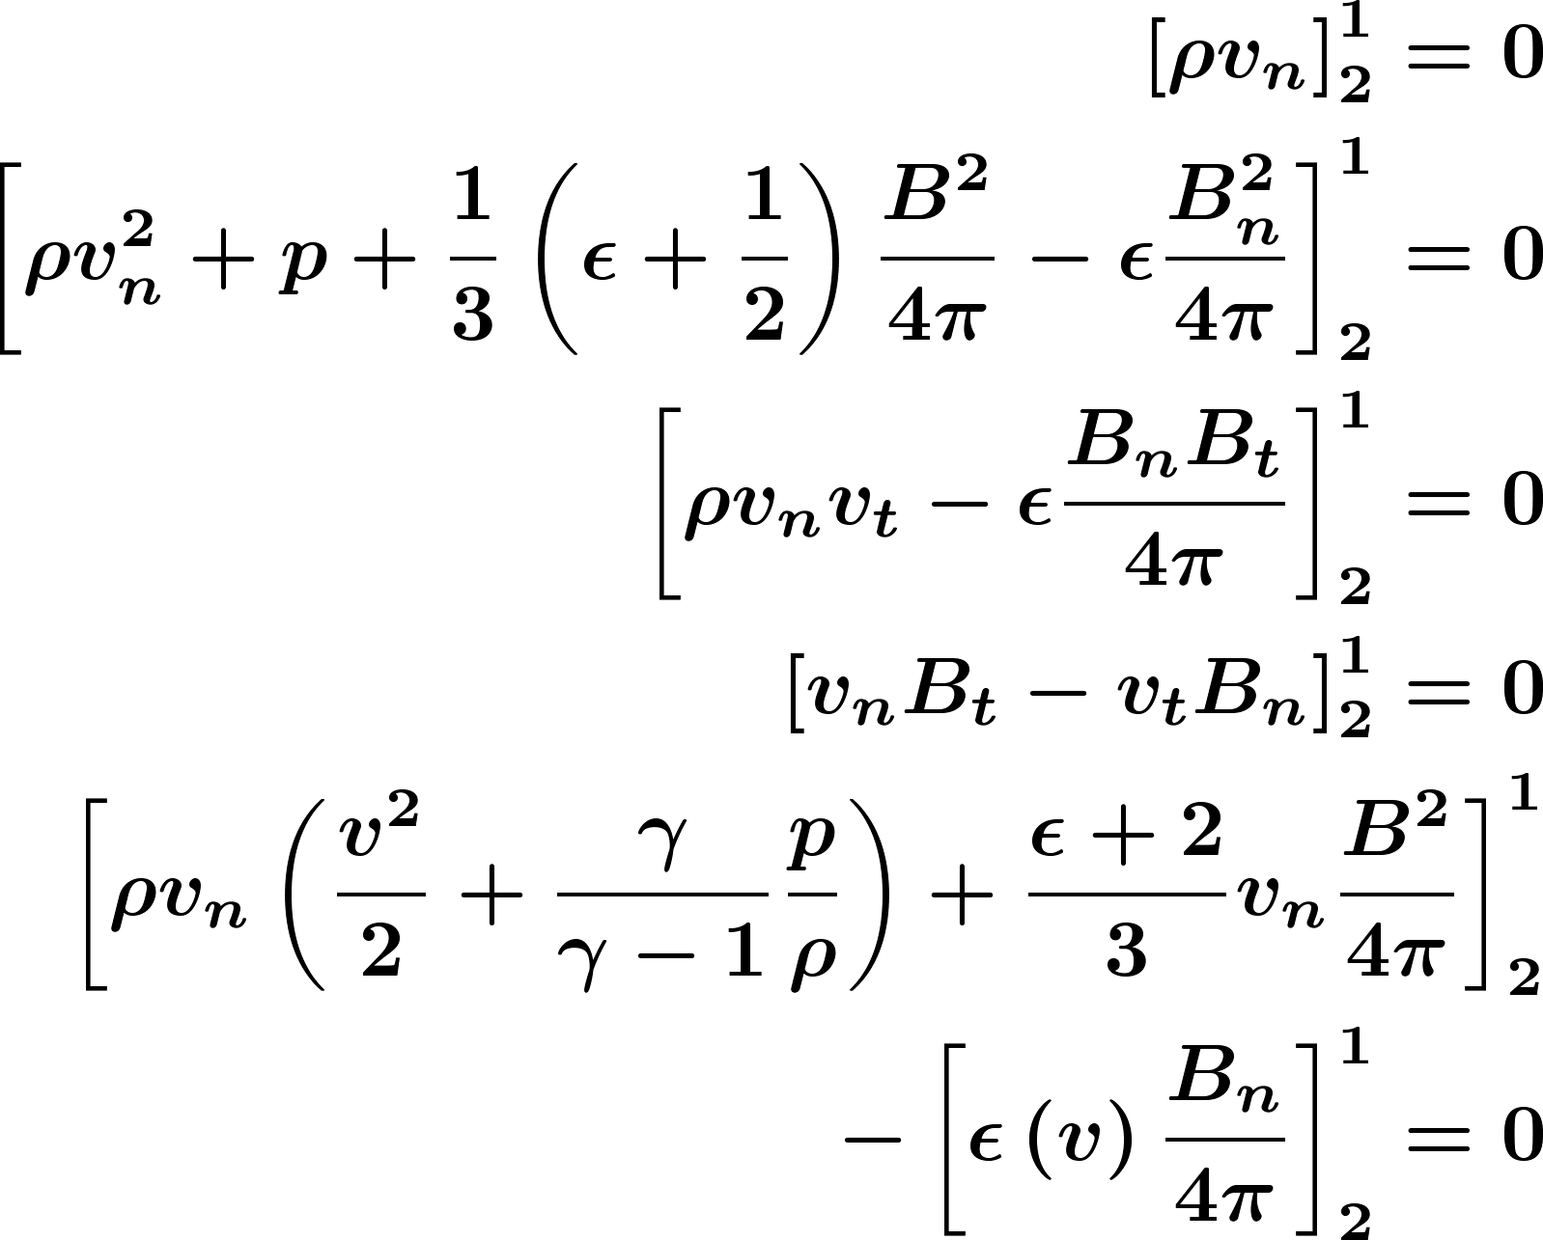
温度異方性と Slow shock 形成について.
リコネクションの数値実験を行う前に Slow shock の形成について、温度異方性を考慮した Rankine-Hugoniot から考察.
Up-stream
(Lobe)
Shock front
Current sheet
Down-stream
PSBL
[e.g., Hau & Sonnerup,1989, 1990, 1992,
and Karimabadi, etal, 1995]

Slide 11
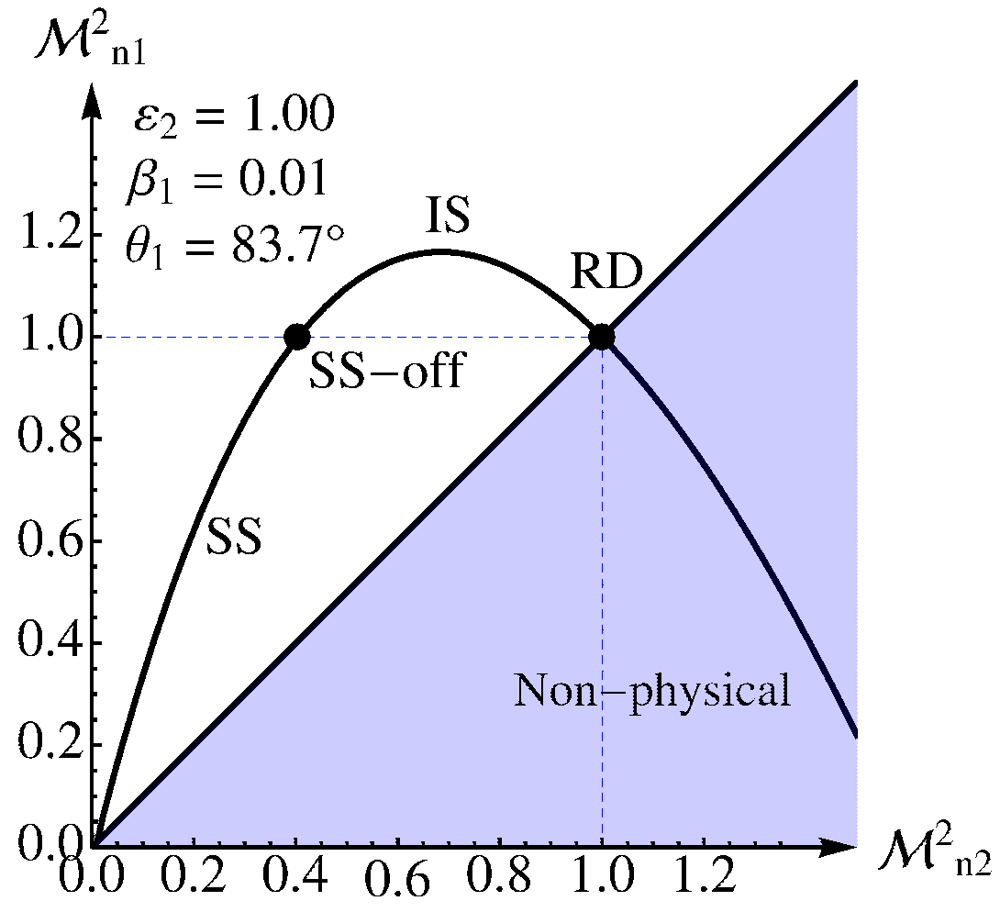
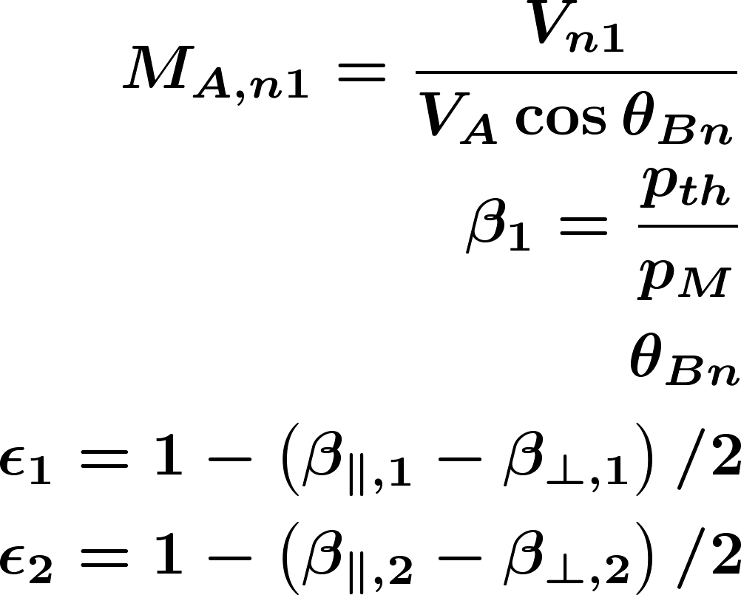
温度異方性と Slow shock 解.
Shock 解は、上流（Lobe）のプラズマベータ・マッハ数・Shock 角・温度異方性( Lobeでは等方温度 )、さらに下流での温度異方性で決まる.
フリーパラメータ

Slide 12
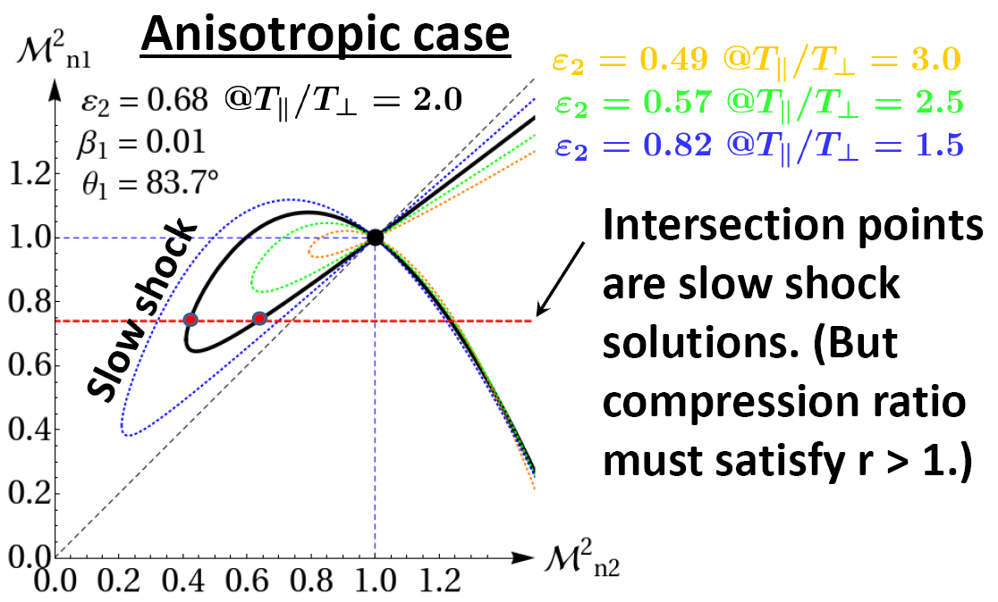
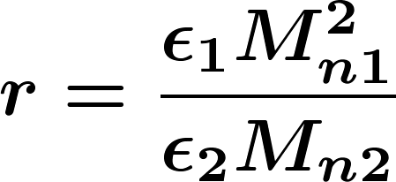
観測された Slow shock
[e.g., Saito, et al., 1995, Hoshino, et al, 2000 ]
c.f.) Compression ratio:

Slide 13
イントロダクション.
磁気圏尾部での磁気リコネクション.
無衝突磁気リコネクション中での Slow shock 形成の有無を議論することがなぜ重要なのか.
本研究の目的と位置づけ.
温度異方性と Slow shock 形成条件.
１次元の温度異方性 Rankine-Hugoniot 条件から.
手法について.
数値実験手法 ~ Hybrid Simulation ~.
磁気リコネクションの数値実験の結果から.
まとめと今後.

Slide 14
目的と数値実験の手法.
本研究で注目すべきはイオンのダイナミクス
電子の粒子的描像を取り入れるのは計算機事情からも不可能. ( c.f. )
Lobe での電子とイオンの温度はどちらも ~10 eV 程度. ⇒ 電子はイオンスケールでは磁力線に巻きついて（凍結して）おり、流体の仮定が成立.

Slide 15
イオンは粒子、電子は流体として扱いつつ、電磁場と粒子の相互作用も考える Hybrid Code で数値実験を行う[e.g., Harned, 1982, Kuznetosova, et al, 2001]
基礎方程式系
, isothermal, or adiabatic electron gas

Slide 16
イントロダクション.
磁気圏尾部での磁気リコネクション.
無衝突磁気リコネクション中での Slow shock 形成の有無を議論することがなぜ重要なのか.
本研究の目的と位置づけ.
温度異方性と Slow shock 形成条件.
１次元の温度異方性 Rankine-Hugoniot 条件から.
手法について.
数値実験手法 ~ Hybrid Simulation ~.
磁気リコネクションの数値実験の結果から.
まとめと今後.

Slide 17
磁気リコネクションの数値実験
空間 ２ 次元 ( )
初期電流シートの厚み
境界条件：Double periodic
電子 = 流体近似：質量０かつ断熱を仮定
Y
異常抵抗
y0
Current sheet
Z
X
x0

Slide 18
大局的な構造に関して
磁場, 密度, 温度異方性, 電流
Y
Z
X
（初期電流：紙面奥向き）

Slide 19
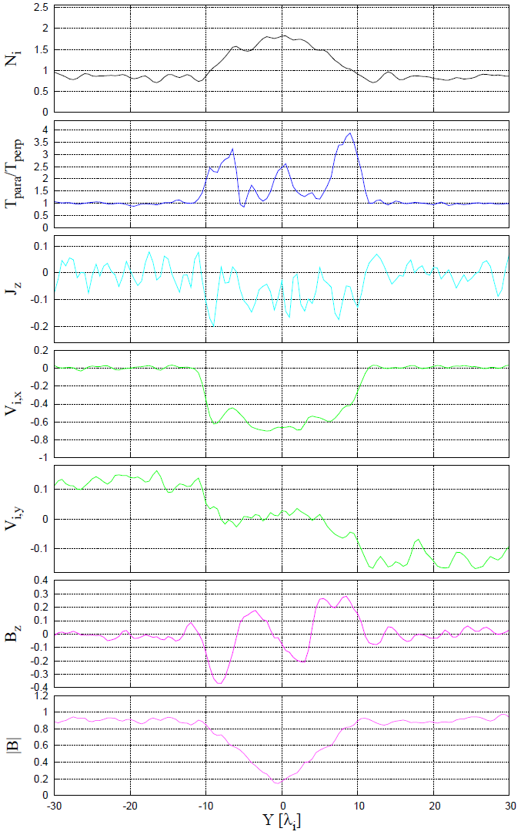
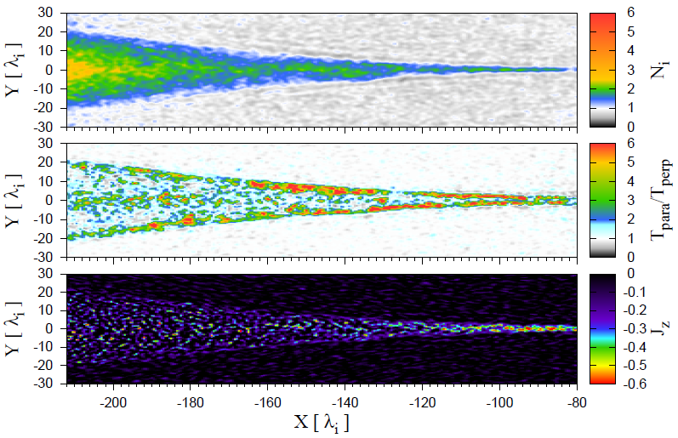
リコネクション境界層をまたいだ構造
X point から約 90 イオン慣性長でのリコネクション境界層
Up-
Down-
温度異方性, 密度, バルク速度, 電流,
Hall 磁場, 磁場の大きさ

Slide 20
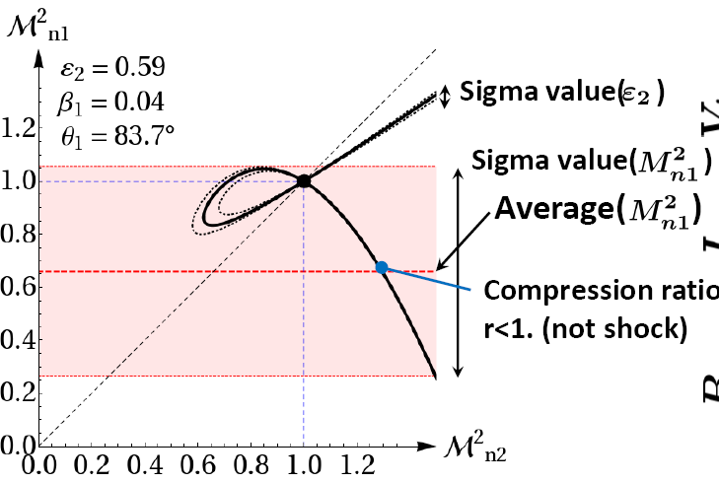
温度異方性を考慮した RH 理論との比較
ショック解を決めるパラメータと、上流と下流の典型的な物理量
シミュレーションから求まったパラメータを用いたAnisotropic RH 解
はっきりとわかる discontinuity は見られるものの、上流のマッハ数に対して定常的な slow shock 解ではない.

Slide 21
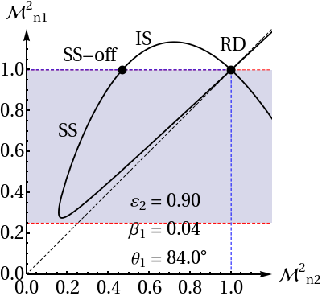
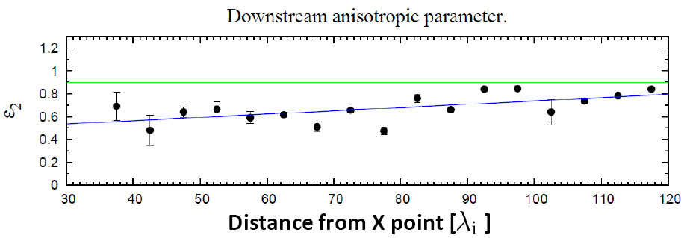
Slow shock の形成に関わる温度異方性の空間分布
X 点からの距離に依存した温度異方性の変化
上流のAlfven Mach 数が
等方プラズマの場合
であるとき常に Slow shock の解を持つための ε の値.
で Slow shock の解を持つ.
低マッハ数～高マッハ数で定常的にSlow shock が存在すると期待できるのは、X point から～160 ion 慣性長程度.

Slide 22
まとめ
X point からの距離に比例して下流側での温度異方性は緩和することがわかった.
X point から 100 イオン慣性長程度離れた領域では Slow shock-like なdiscontinuity が形成された（しかし温度異方性RHを満たさない）.
Slow shock が形成されると考えられるスケールの定量的な指標（X point から~160イオン慣性長）を示した.（）
今後
予測したスケールでの２次元磁気リコネクションの数値実験（現在進行中）.
MHD RH 条件に代わり, Kinetic な Slow shock 形成条件.
温度異方性の形成メカニズムと緩和メカニズム.
磁気リコネクションの３次元性.

Slide 23
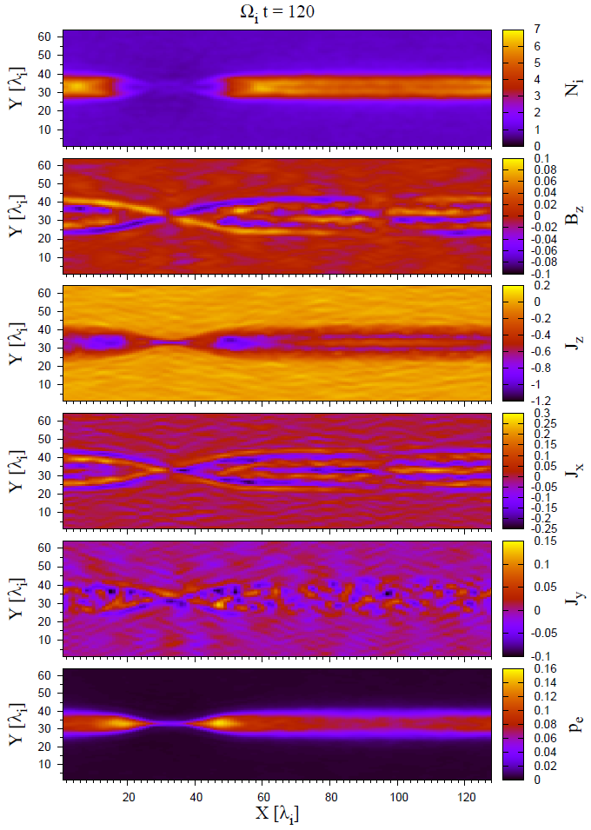
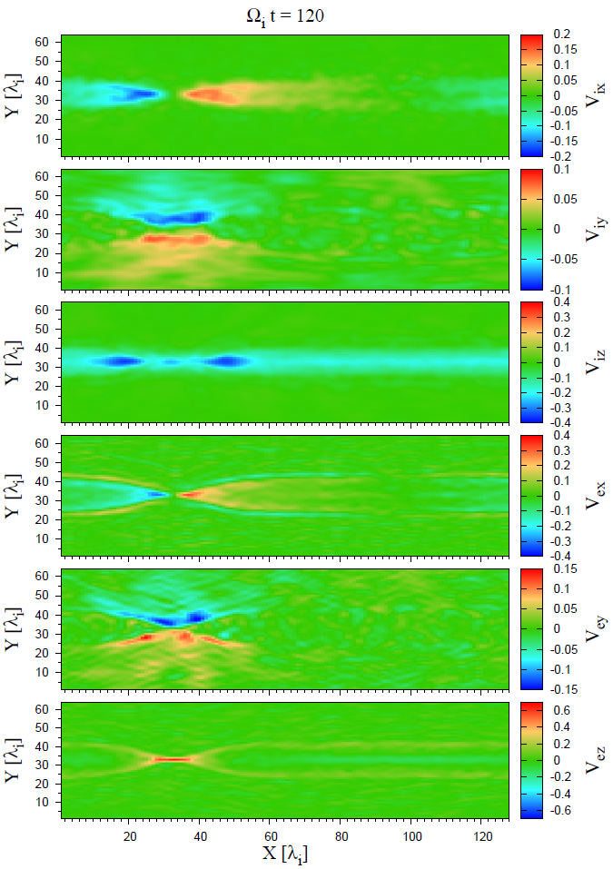
Mi/me=25, Dx=Dy=0.17di

Slide 24
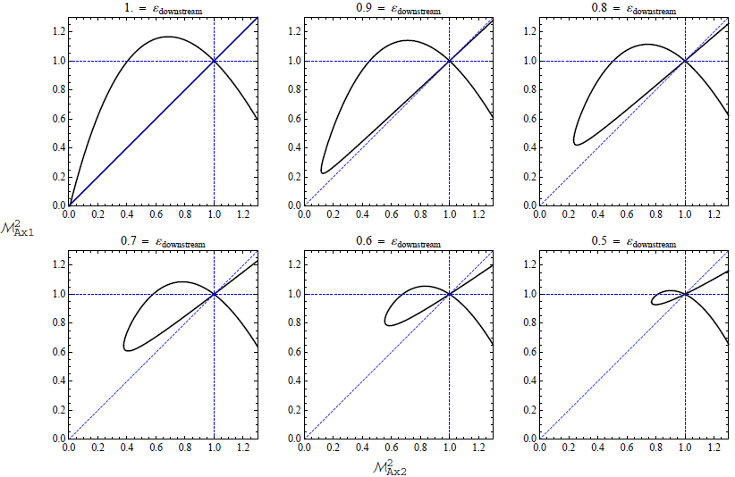
下流での温度異方性と Slow shock 解
下流で磁場に平行に温度が大きくなるほど Slow shock 解の存在領域は小さくなる！

Slide 25
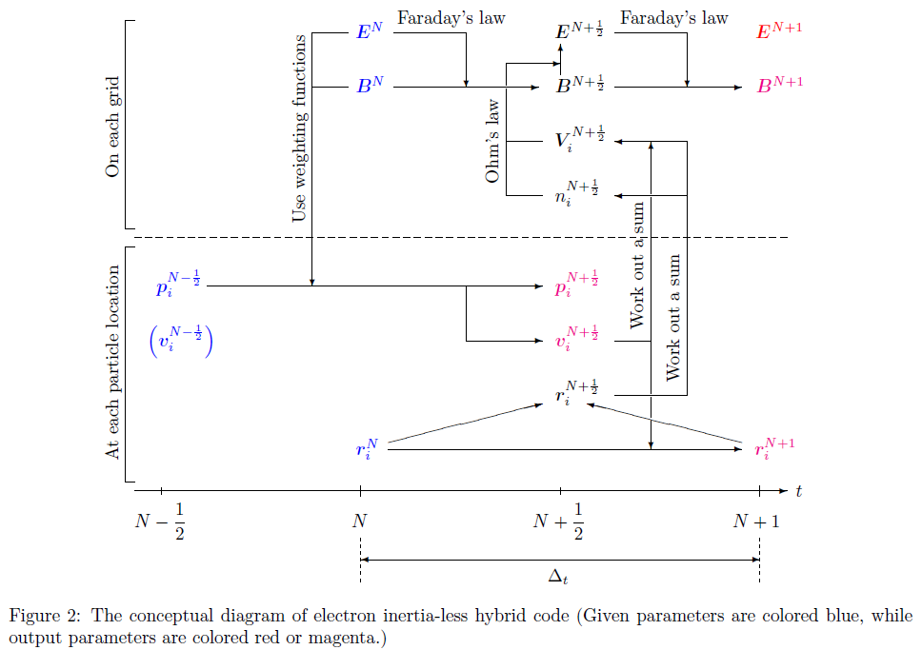

Slide 26
Predictor corrector method.

Slide 27
等方温度プラズマの場合：

Slide 28
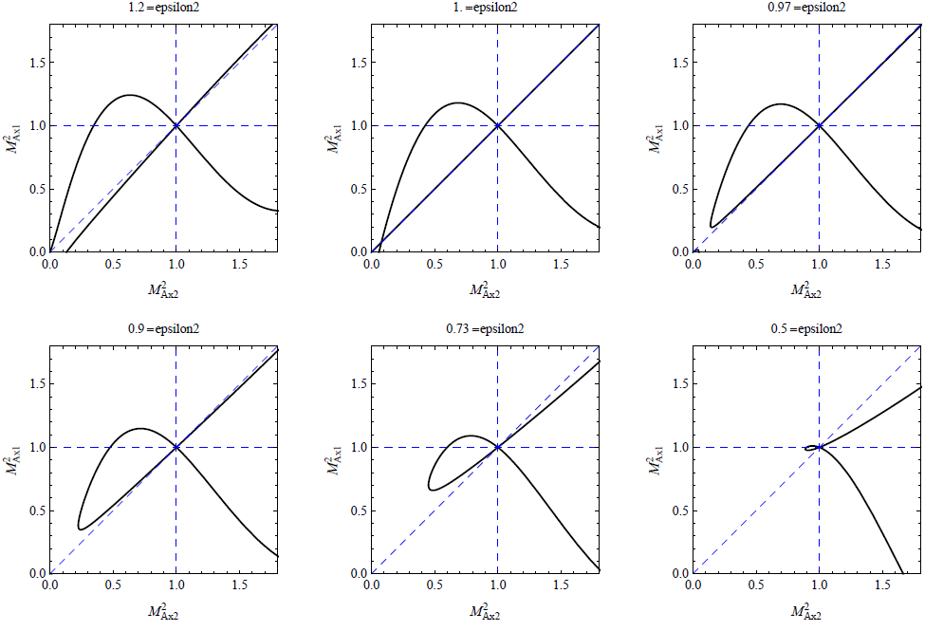
温度異方性がある場合の RH 解
磁場に平行方向の温度が垂直方向よりも高くなると slow shock が形成されにくい.

Slide 29
の場合

Slide 30
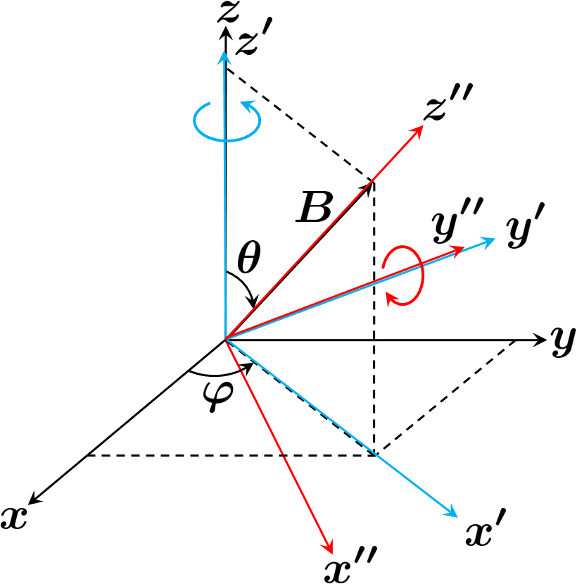
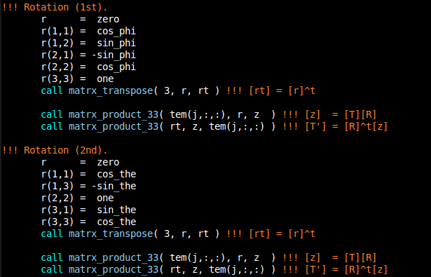

Slide 31
Table of contents.
Introduction.
Instabilities in fast-mode shock ( parallel shock in this case ).
Instabilities in slow-mode shock.
Application to the magnetic reconnection.

Slide 32
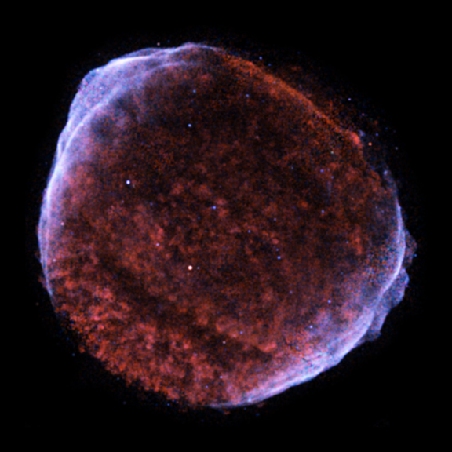
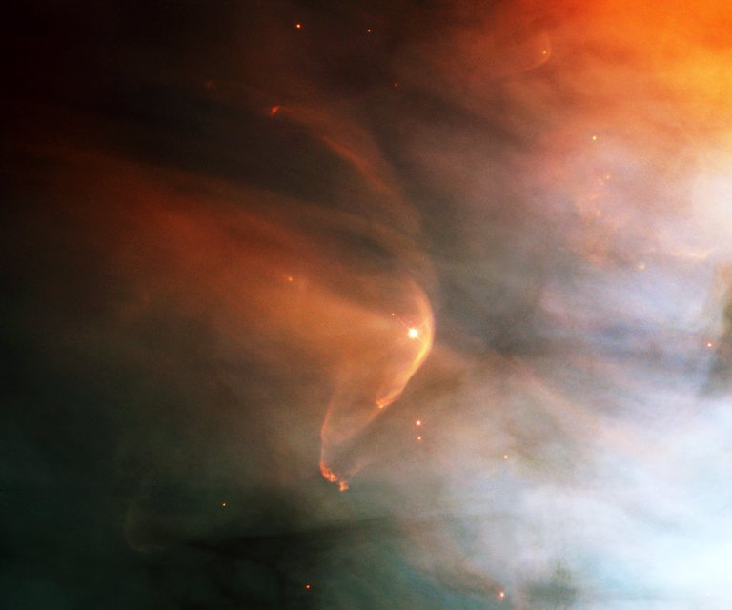
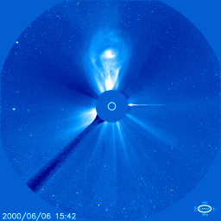
Introduction.
Fast mode shock … Bow shock, CME, SNR, magnetic reconnection, etc.
Slow mode shock … Magnetic reconnection, etc.

Slide 33
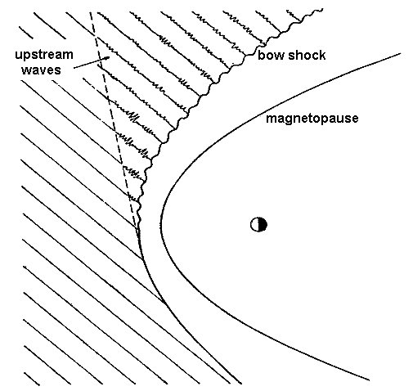
Ion inertia scale dissipation mechanism in quasi-parallel fast-mode shocks.
Ion-ion beam instability.
Resonant case.
Non-resonant case ( Fire-hose instability ).

Slide 34
Ion-ion cyclotron instability: resonant and non-resonant cases.
Theory ( linear phase ) .
Free energy: relative ion bulk velocity between the beam component and the background one.
Interaction between right-handed polarized waves and ions, or centrifugal force of beam ions.
Linear dispersion relation for right-handed electromagnetic waves with wave vector k parallel to B0 (in case vth<<Vbeam).

Slide 35
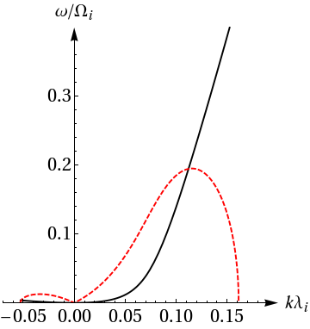
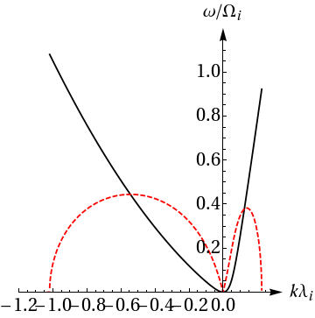
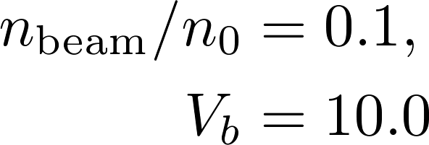
Ion-ion cyclotron instability: resonant and non-resonant cases.
Theory ( linear phase ).

Slide 36
Ion-ion cyclotron instability: resonant case 1/4.
Linear and non-linear phase (Winske & Leroy [1984]).
M/me=500
dx=0.25 [ion inertia length]
L=256 [ion inertia length]
Nb/Ntot=0.015
Vb=10 VA
plasma beta (beam)=1.0 (vb,th<<Vb)
One dimensional (x direction)
Cyclic boundary.

Slide 37
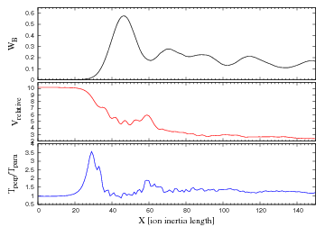
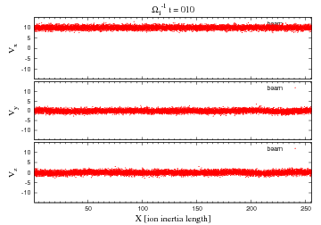
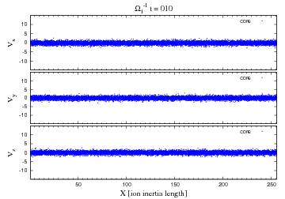
Ion-ion cyclotron instability: resonant case 2/4.
Linear and non-linear phase.

Slide 38
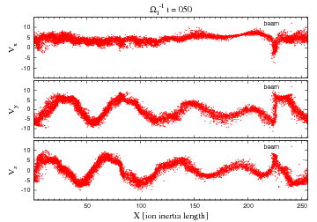
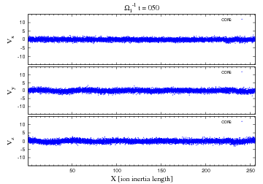
Ion-ion cyclotron instability: resonant case 3/4.
Linear and non-linear phase.

Slide 39
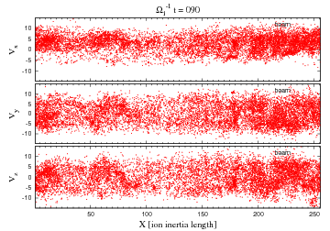
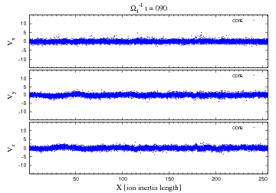
Ion-ion cyclotron instability: resonant case 4/4.
Linear and non-linear phase.

Slide 40
Ion-ion cyclotron instability: non-resonant case 1/4.
Linear and non-linear phase.
M/me=500
dx=0.33 [ion inertia length]
L=256 [ion inertia length]
Nb/Ntot=0.1
Vb=10 VA
plasma beta (beam)=1.0 (vb,th<<Vb)
One dimensional (x direction)
Cyclic boundary.

Slide 41
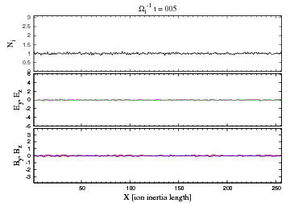
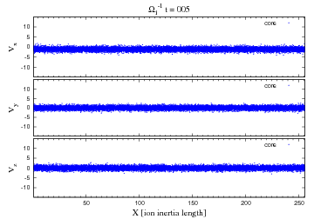
Ion-ion cyclotron instability: non-resonant case 2/4.
Linear and non-linear phase.

Slide 42
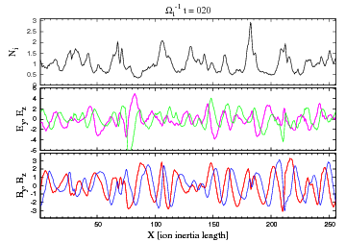
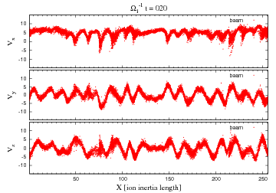
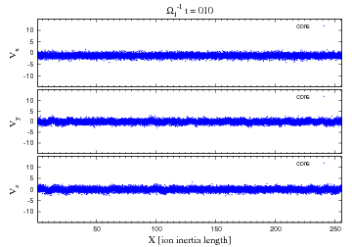
Ion-ion cyclotron instability: non-resonant case 3/4.
Linear and non-linear phase.

Slide 43
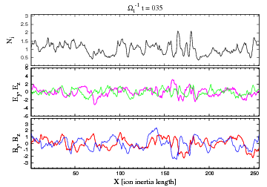
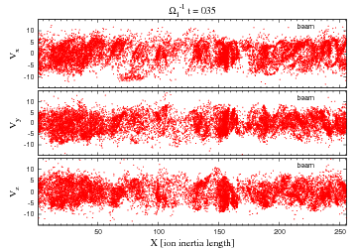
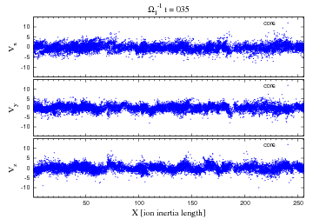
Ion-ion cyclotron instability: non-resonant case 4/4.
Linear and non-linear phase.

Slide 44
Application to fast-mode quasi-parallel shocks 1/4.
Set up for the low-Mach number parallel shock.
M/me=250
dx=0.2 [ion inertia length]
Lx=635 [ion inertia length]
Vup≈2 VA (@shock rest frame)
One-dimensional (x direction)
B0=ex B0
Injection method
Particle injection
Reflecting wall

Slide 45
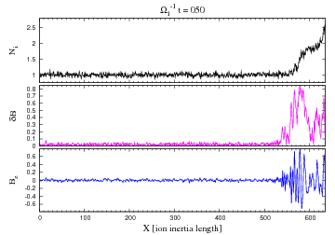
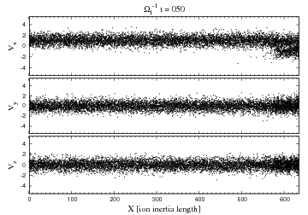
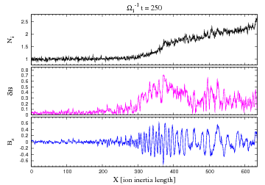
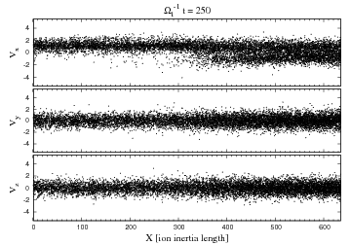
Application to fast-mode quasi-parallel shocks 2/4.
Linear phase of resonant mode
Non-linear phase

Slide 46
Application to fast-mode quasi-parallel shocks 3/4.
Set up for the high-Mach number parallel shock.
M/me=250
dx=0.4 [ion inertia length]
L=635 [ion inertia length]
Vup≈4 .5 VA (@shock rest frame)
One-dimensional (x direction)
B0=ex B0
Injection method.
Particle injection
Reflecting wall

Slide 47
Application to fast-mode quasi-parallel shocks 4/4.
Linear phase of non-resonant mode
Non-linear phase

Slide 48
Ion scale dissipation mechanism in slow-mode shocks.
Electromagnetic ion-ion cyclotron instability (EMIIC) ?[Winske and Omidi,1990]
Stochastic heating (linear to non-linear phase)?
Oxgen effects?(No coherent Alfven waves in the shock downstream region.)[e.g., Fujimoto and Nakamura,1994]

Slide 49
EMIIC instability 1/2.
Theory (Linear phase).
Growth rate: greater in the direction perpendicular to the initial uniform magnetic field, B0.
Beam driven electromagnetic ion cyclotron instability.
Winske & Omidi [1990]

Slide 50
EMIIC instability 1/4.
Linear and non-linear phase(Winske & Omidi [1990]).
M/me=500
dx=0.125 [ion inertia length]
L=32 [ion inertia length]
Nb/Ntot=0.5
Vb=VA
plasma beta (ion, electron)=(0.01, 0.1)
One dimensional (x direction)
B0=ex B0 cos(θBN)+ ez B0 sin(θBN) ( θBN=50°）
Cyclic boundary.

Slide 51
EMIIC instability 2/4.
Linear and non-linear phase.

Slide 52
EMIIC instability 3/4.
Linear and non-linear phase.

Slide 53
EMIIC instability 4/4.
Linear and non-linear phase.

Slide 54
Application to the magnetic reconnection.
Origin of the temperature anisotropy along the reconnection layer
Reconnection-layer に沿った速度分布関数
Speiser-like な加速? 湾曲パラメータ
温度異方性の緩和のメカニズム
Resonant-mode: 速度分布関数の情報から
Non-resonant mode: 2D Reconnection の結果では起きない Regime にある
Pitch-angle scattering: 波動解析（リコネクション中でのFourier 解析は無理? ）
Reconnection-layer に沿った加熱は Slow shock による熱化か、Ohmic Diffusion か(Sweet-Parker)
Beam の相対速度（温度異方性）を Free energy とするものでなく、磁場の散逸が重要

Slide 55
Master thesis.
General Introduction.
Slow-mode shocks in anisotropic plasmas.
MHD shock structure in anisotropic plasmas.
Ion scale dissipation mechanism in slow shocks.
Collisionless slow shocks in anisotropic plasmas.
Ion kinetic effects on the collisionless magnetic reconnection in the distant magnetotail.
Basic feature of a collisionless magnetic reconnection.
Relation between slow shock formation and anisotropy along the reconnection-layer.
General discussion and Conclusion.

Slide 56
温度異方性と Slow mode の位相速度
e = 0.58
e = 0.69
e = 0.80
e = 0.91
異方性が大きい時には、Slow mode の位相速度の方が Intermediate mode の位相速度よりも大きい.

Slide 57
e = 0.58
e = 0.69
e = 0.80
e = 0.91
異方性が大きい時には、Slow mode の位相速度の方が Intermediate mode の位相速度よりも大きい.

Slide 58
温度異方性がある場合の Slow shock 解
Anisortopic RH 解の圧縮率
Upstream:
Super-slow
Sub-Alfvenic
Downstream:
Sub-slow
Sup-alfvenic
圧縮比小
圧縮比大
Shock normal
圧縮率が１より大きく、エントロピーが増大する解が二つになる.
温度異方性が大きい場合には、さらに右側に３つ目の解ができる.

Slide 59
Slow mode の位相速度が Intermediate mode の位相速度より大きい場合
Anisortopic RH 解の圧縮率
Upstream:
Super-slow
Super-alfvenic
Downstream:
Sub-slow
Super alfvenic
Upstream:
Sub-slow
Sub-alfvenic
Downstream:
Sub-slow
Sup-alfvenic
Shock normal
でも Slow shock が存在する（ただし、マッハ数が大きくなるにつれ、エントロピーが減少するので途中で解なしとなる.）

Slide 60
Hoshino etal [2000] Plate. 1
Hoshino, et al., (2000)
Plasma sheet
Up-stream
Shock Downstream
Central current sheet

Slide 61
Shock の発展性条件 in anisortopic plasmas ①
密度、速度（３）、磁場（２）、圧力：計７
Sub-Alfvenic
Super-slow
Sub-Alfvenic
Sub-slow
F(+)→
F(+)→
F( - )←
F( - )←
I(+)→
I(+)→
I( - )←
I( - )←
β=1.52
r=2.72
β=0.598
r=1.20
S(+)→
S(+)→
S( - )→
S( - )←
E→
E→
S.S.O.

Slide 62
Shock の発展性条件 in anisortopic plasmas ②
密度、速度（３）、磁場（２）、圧力：計７
Sub-Alfvenic
Super-slow
Sub-Alfvenic
Super-slow
F(+)→
F(+)→
F( - )←
F( - )←
I(+)→
I(+)→
I( - )←
I( - )←
β=0.065
r=1.25
S(+)→
β=0.96
r=2.63
S(+)→
S( - )→
S( - )→
E→
E→
S.S.O.

